Slide 1





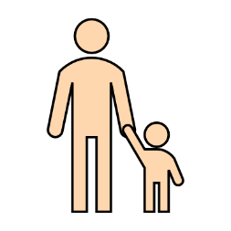

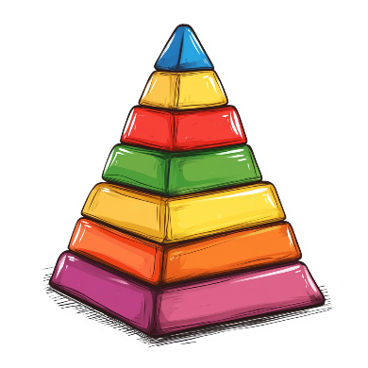

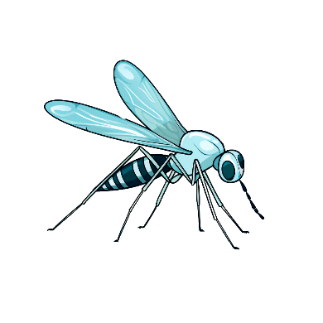






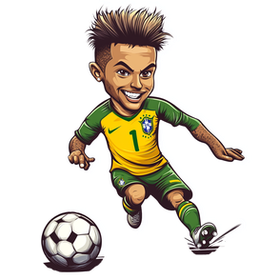
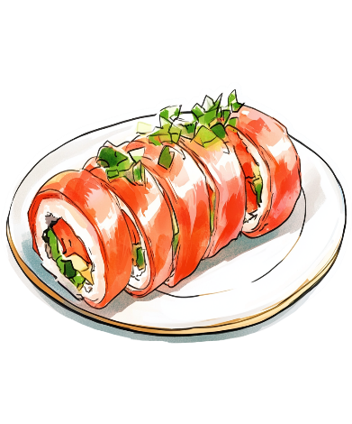

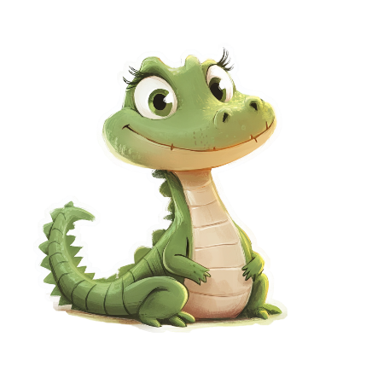
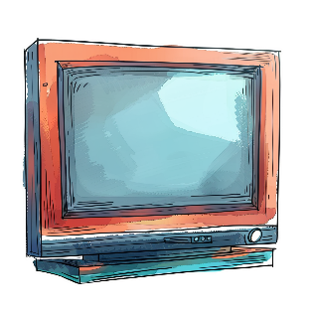


Ра-ке-та
Че-реш-ня
Пі-ра-ми-да
Ко-мар
Ко–тел
Ла-па
А-ку-ла
Слон
Ру-лет
Те-ле-ві-зор
Фло–мас–те-ри
Кро-ко-дил

